Slide 1
Bilan pédagogique 2015 ASSOCIATION FAMILLES RURALES YSSINGEAUX

Slide 2
Accueil de loisirs extrascolaire

Slide 3
L’extrascolaire en chiffre, c’est :
4098 journées enfants
40492 heures de présences réelles
359 enfants différents accueillis
235 familles
103 enfants en moyenne par jour en juillet
55 enfants en moyenne par jour d’ouverture (98 jours d’ouverture en 2015)

Slide 4
Quelques projets réalisés

Slide 5
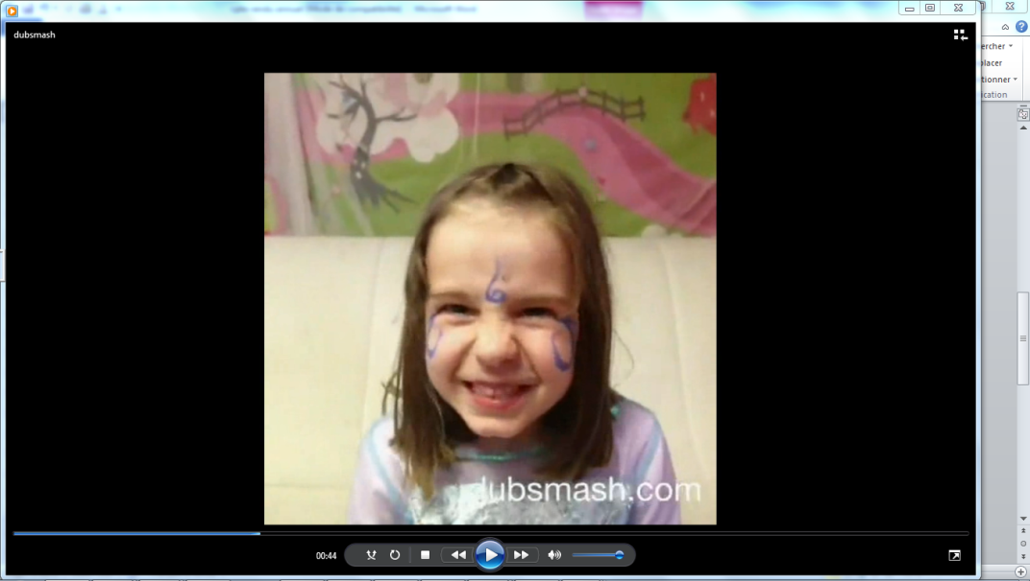
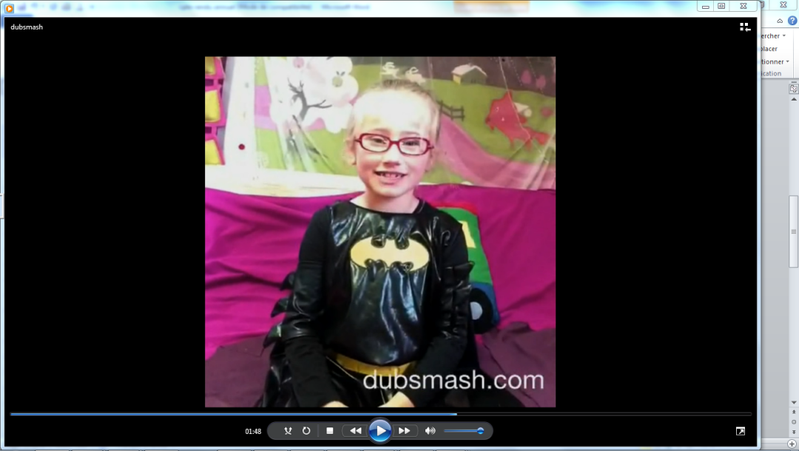
« DUBSMAH », hiver 2015

Slide 6
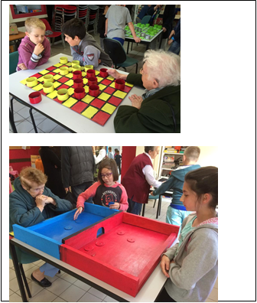
Fête du jeu 2015 : Création de jeux en bois géant
Projet territoire sept/déc 2015
Redécouverte du patrimoine yssingelais, d’hier à aujourd’hui + carnet de voyage
Dans les deux projets, Séances intergénérationnelles avec les résidents de l’EPHAD

Slide 7
Nettoyage de la forêt! Été 2015

Slide 8
Soirée halloween…octobre 2015!

Slide 9
Soirée halloween…octobre 2015!

Slide 10
Quelques exemples de sorties

Slide 11
Après midi avec « cékankonjou » printemps 2015

Slide 12
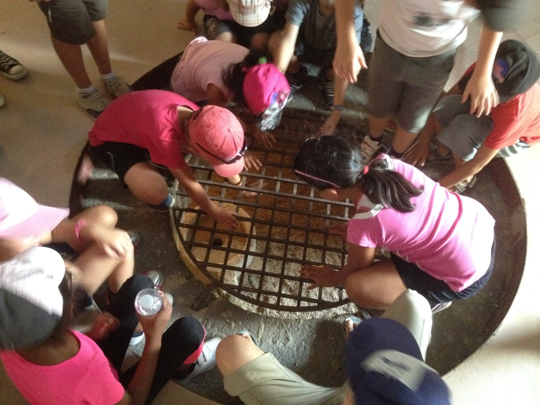
Forteresse de polignac, été 2015

Slide 13
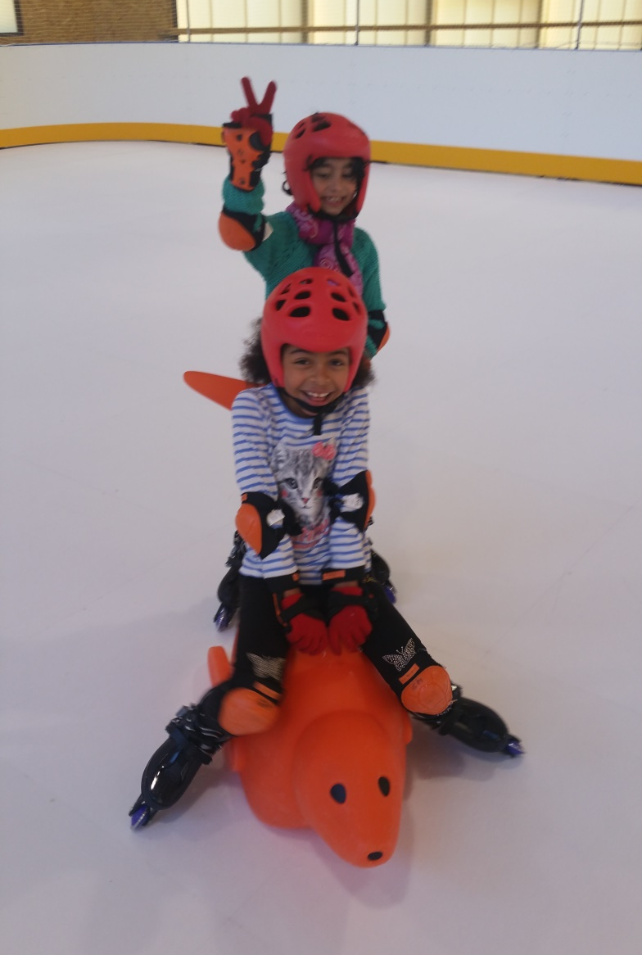
Sortie patinoire toussaint 2015

Slide 14
Les
séjours!

Slide 15
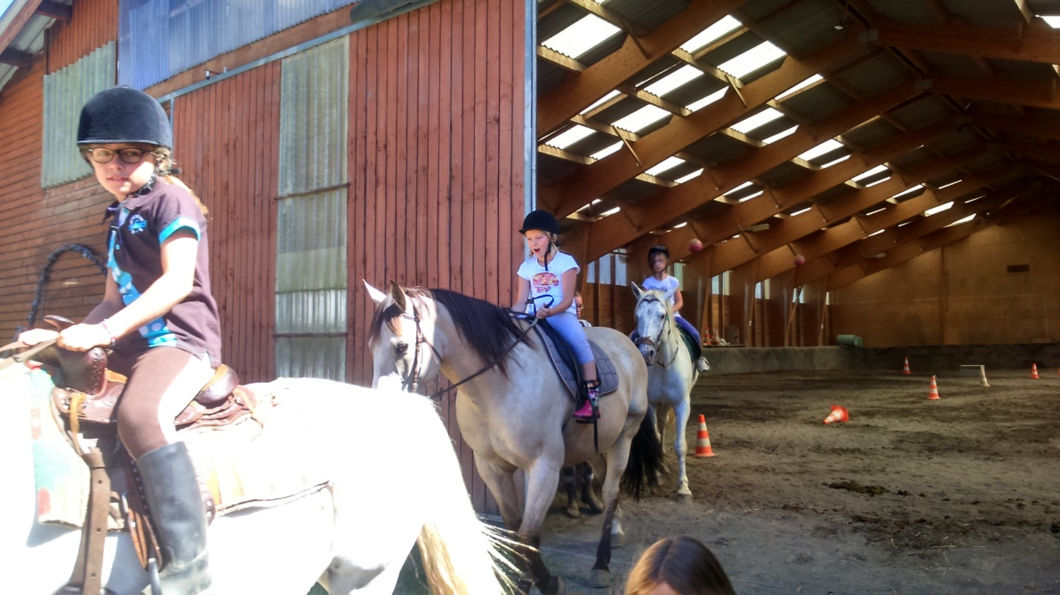
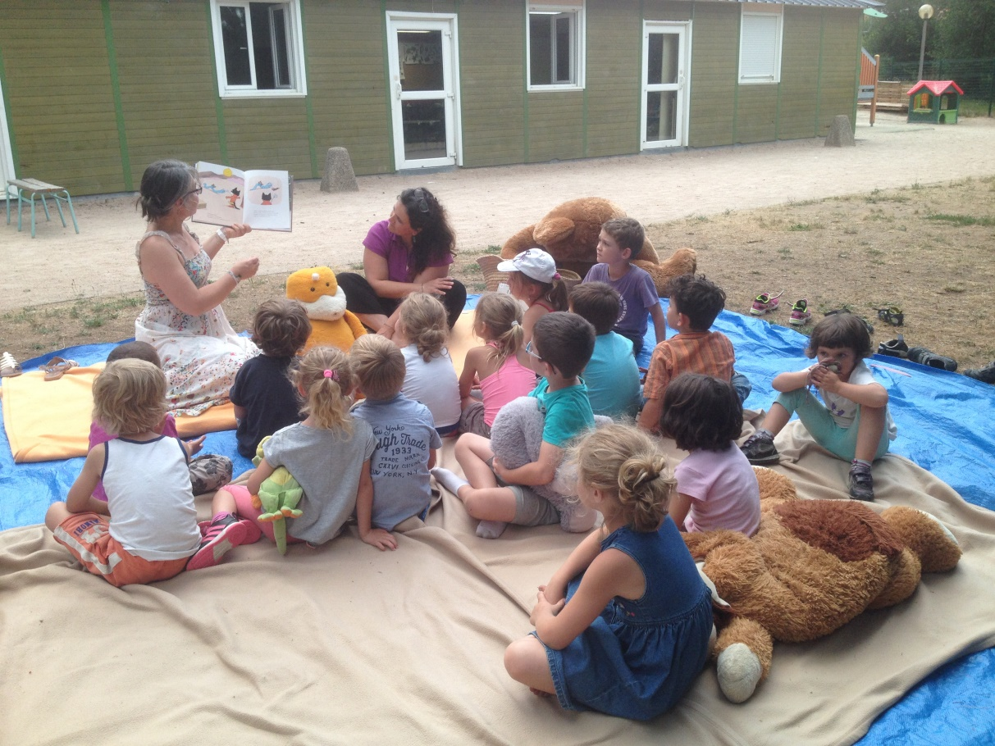
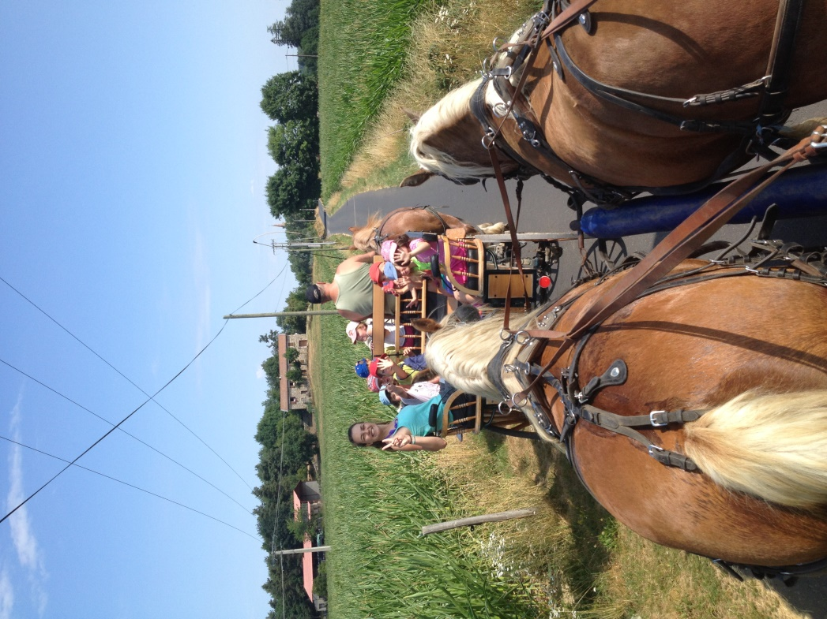
94 enfants

Slide 16
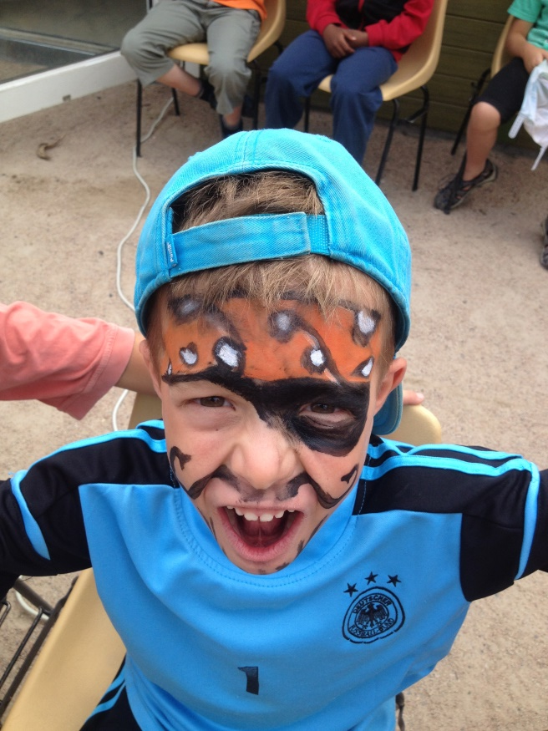
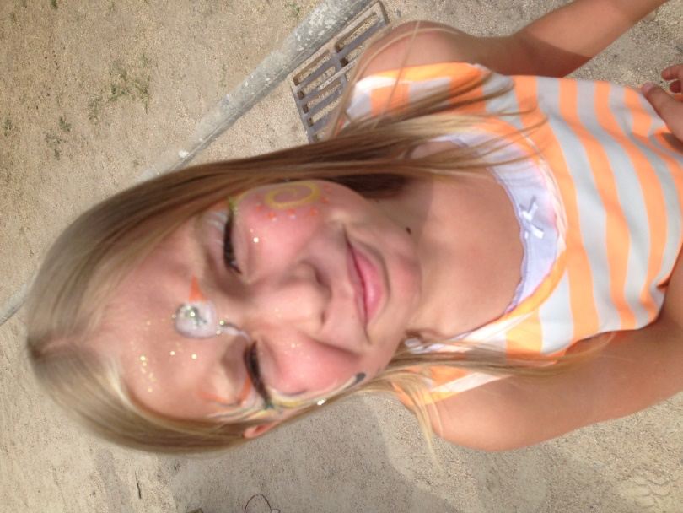
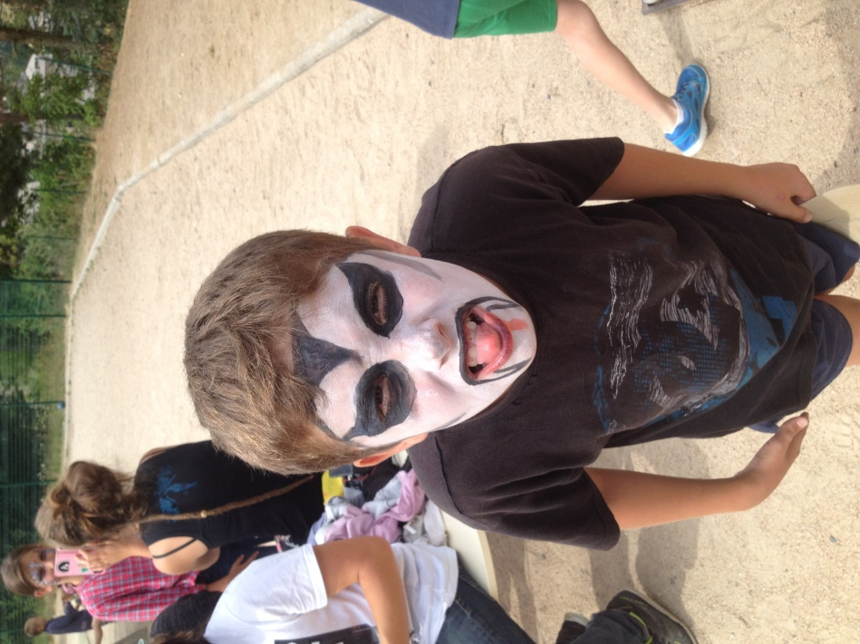
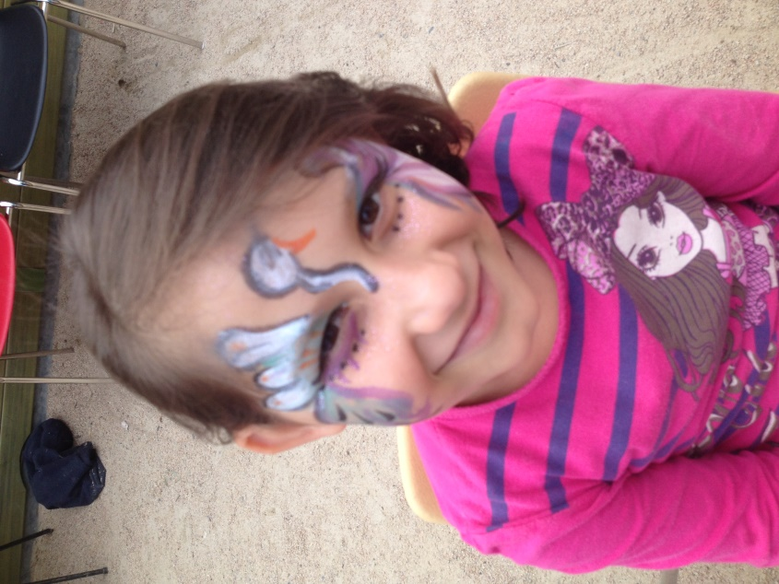
Le +!
Et tant d’autres choses encore
aux sucs en herbe!!!

Slide 17
Accueil de loisirs périscolaire

Slide 18
Le périscolaire en chiffre, c’est :
29018 heures de présences réelles
285 enfants différents accueillis
259 familles
140 enfants en moyenne sur les temps méridiens

Slide 19
Année scolaire 2014/2015

Slide 20
Année scolaire 2014/2015

Slide 21
Année scolaire 2015/2016

Slide 22
Année scolaire 2015/2016

Slide 23
Séjours été 2016

Slide 24
Du 11 au 13/07/2016
Pour les 6-8 ans
3 jours/2 nuits en pension complète
hébergement en dur
centre Charles Marchisio
au Chambon sur Lignon
Activités nature
Accrobranches
Inter centres avec St Pal de Mons et Monistrol sur Loire
3 J + 65 €

Slide 25
Du 11 au 13/07/2016, encore!
Pour les 8 ans et plus
Stage de 3 jours (9h 18h)
avec production directe
Hip hop!
Et représentation le vendredi soir pour les familles
3 J + 45 €

Slide 26
Du 18 au 22/07/2016
Pour les 7 ans et plus
5 jours/4 nuits en demi pension/gestion libre
hébergement sous tente
Barrage de Lavalette
à Lapte
Activités nautiques
+Veillée avec le teens club
1 semaine + 120 €

Slide 27
Du 25 au 30/07/2016
Pour les 7 ans et plus
5 jours/4 nuits en pension complète
hébergement en dur
centre Charles Marchisio
au Chambon sur Lignon
Activités natures
VTT
Accrobranches
+en inter centres avec le Monastier
+une nuit sous la tente!
1 semaine + 120 €

Slide 28
Soirée pyj’, 3-6 ans
Une soirée devrait être organisée 2 jours et 1 nuit au centre, la semaine du 25 au 29/07
Encore à confirmer à ce jour

